Slide 1

RANCANG BANGUN APLIKASI
LINK-MATCH KAMPUS STT-NF MODUL DOSEN BERBASIS MOBILE MENGGUNAKAN FLUTTER
SIDANG
TUGAS AKHIR
Ardith Lutfiawan (0110217068)
Teknik Informatika – STT Terpadu Nurul Fikri
Dosen Pembimbing:
Sirojul Munir, S.Si., M.Kom.
Dosen Penguji:
Hilmy Abidzar Tawakal, ST., M.Kom.
Tiffany Nabarian, S.Kom., M.T.I.

Slide 2
PENDAHULUAN
01

Slide 3
PENDAHULUAN
PEMBELAJARAN TERINTEGRASI
SUMBER DAYA MANUSIA
LINK-MATCH

Slide 4
02
REVISI SEMINAR HASIL

Slide 5
REVISI SEMINAR HASIL
 | PERIHAL | BAB | HASIL | SELESAI
01 | Tools pengembangan | 2 & 4 | Ditambahkan penjelasan mengenai state management dan penggunaannya pada aplikasi | Ya
02 | Perancangan sistem | 5 | Ditambahkan mengenai konsumsi API pada aplikasi (field tabel alamat API yang dikonsumsi) | Ya
03 | Use case diagram | 4 | Perbaikan panah pada use case diagram project management (scrum master panah langsung ke use case) | Ya
04 | Perancangan sistem | 4 | Ditambahkan mengenai deployment diagram | Ya

Slide 6
IDENTIFIKASI
MASALAH
03

Slide 7
IDENTIFIKASI MASALAH
PEMBELAJARAN TERINTEGRASI
SUMBER DAYA MANUSIA
LINK-MATCH
APLIKASI PIHAK KETIGA & TOOLS YANG DIGUNAKAN

Slide 8
IDENTIFIKASI MASALAH
01
02
Bagaimana proses pengembangan aplikasi link-match berbasis Android di lingkungan kampus STT Terpadu Nurul Fikri?
Apakah aplikasi yang dirancang dapat membantu pelaksanaan pembelajaran link-match di STT Terpadu Nurul Fikri?

Slide 9
TAHAPAN
PENELITIAN
04

Slide 10
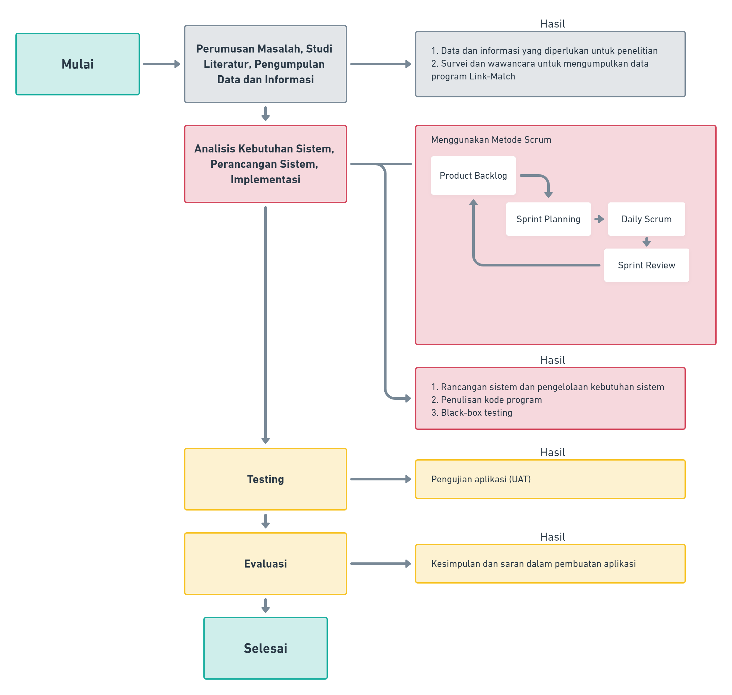

Slide 11
05
ANALISIS SISTEM

Slide 12

Product Owner
Scrum Master
END USER
Dosen

Slide 13
02 - Team management
KEBUTUHAN SISTEM
01 – User management
memungkinkan end-user untuk mengelola user seperti melihat profile dan melihat user mahasiswa.
03 – Project management
memungkinkan end-user untuk melihat informasi project, dan melakukan operasi
CRUD pada sprint.
memungkinkan end-user untuk mengelola tim seperti melihat daftar tim, dan melihat detail tim.

Slide 14
PERANCANGAN SISTEM
06

Slide 15
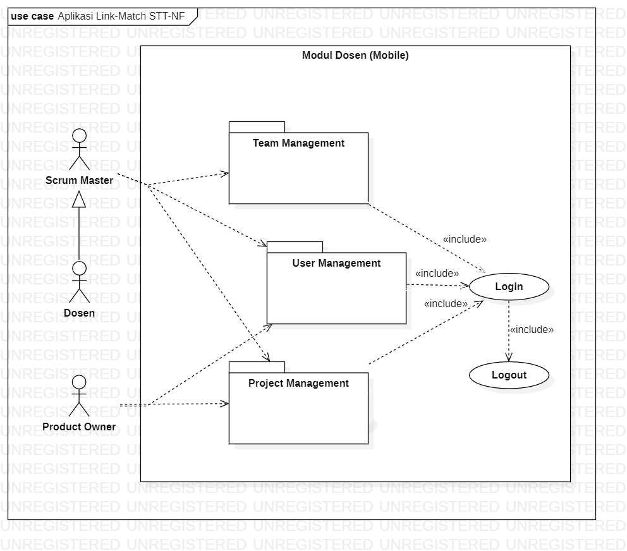
USE CASE DIAGRAM

Slide 16
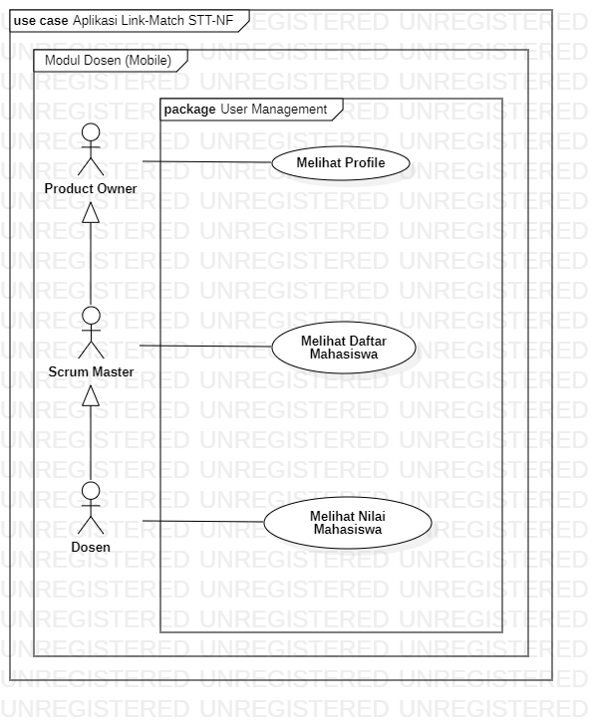
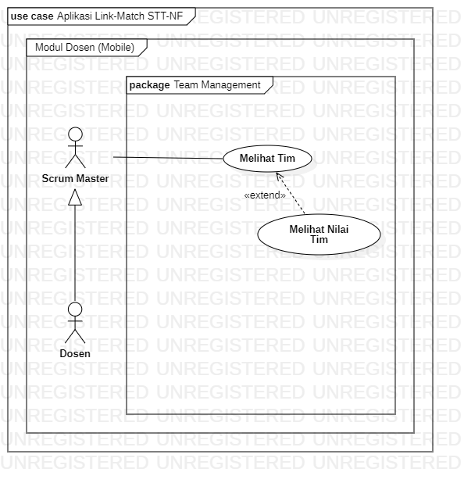

Slide 17
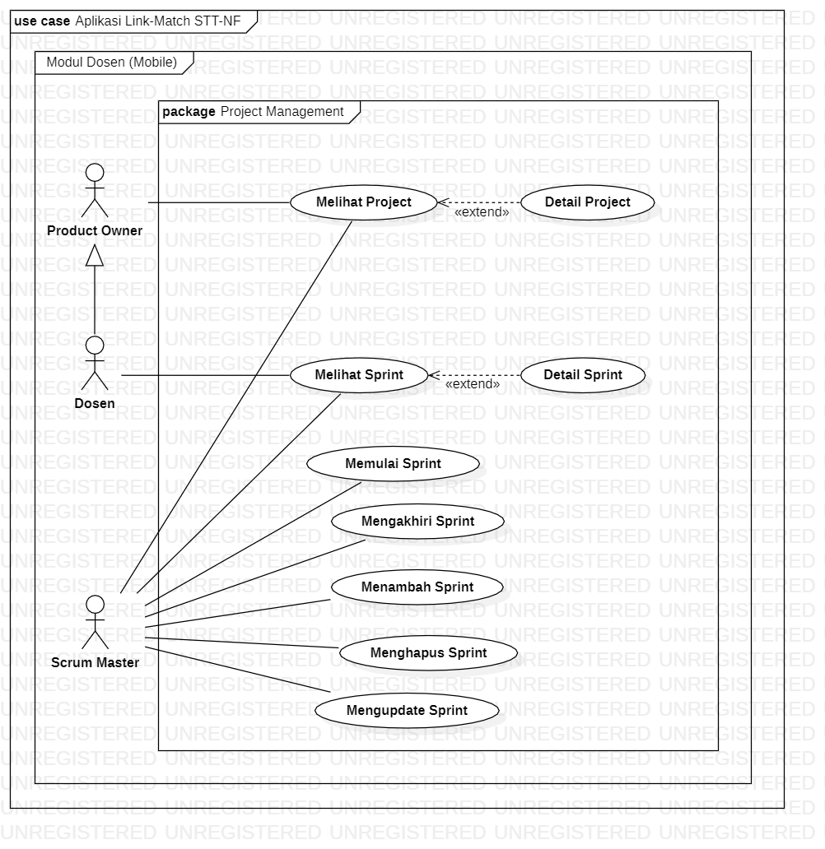

Slide 18
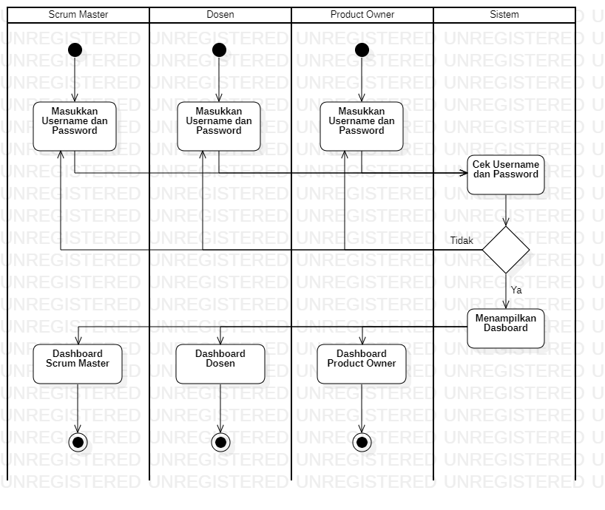
ACTIVITY DIAGRAM

Slide 19
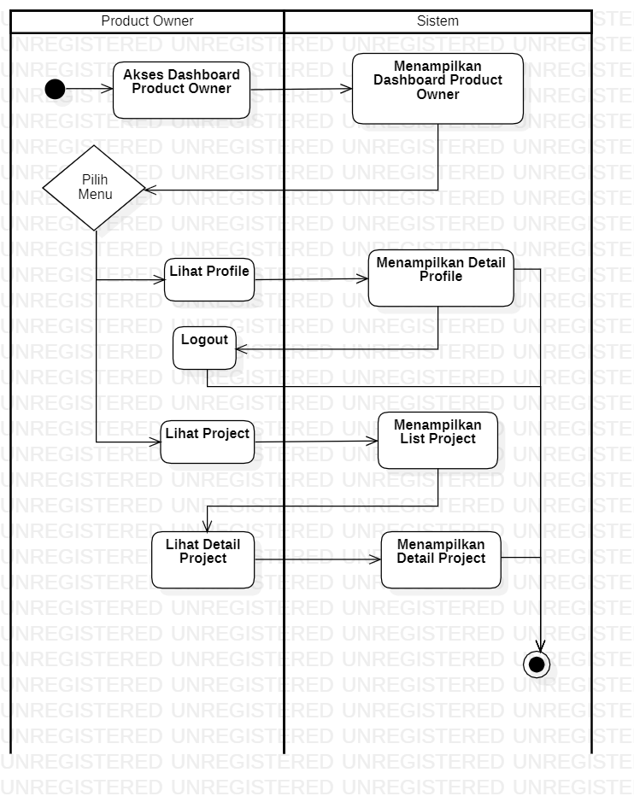
Product Owner
Activity

Slide 20
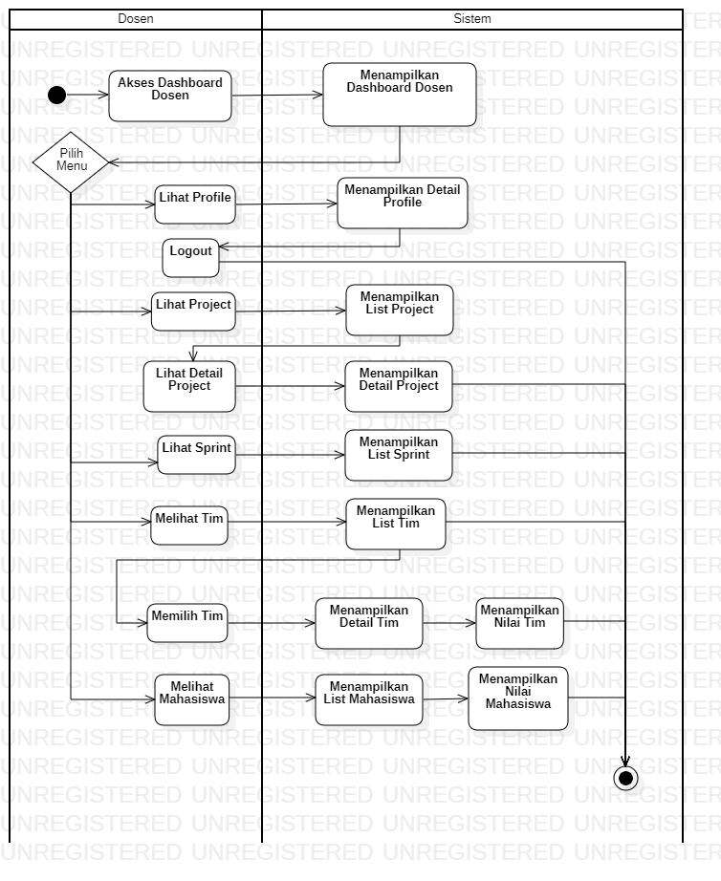
Dosen
Activity

Slide 21
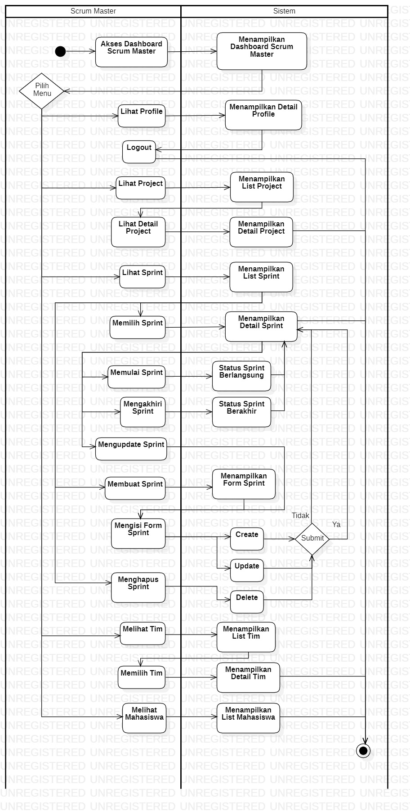
Scrum Master
Activity

Slide 22
IMPLEMENTASI
SCRUM
07

Slide 23
PRODUCT BACKLOG
3 | Sebagai pengguna, saya dapat melakukan logout dan dilakukan dengan memilih tombol keluar pada menu profile. | Logout user | Ardith Lutfiawan
4 | Sebagai user aplikasi, saya dapat melihat daftar menu yang dapat saya akses sesuai role saya | Halaman dashboard | Ardith Lutfiawan
5 | Sebagai pengguna, saya dapat melihat project apa saja yang sedang berlangsung pada menu project dan melihat detail project dari project yang dipilih. | View project | Ardith Lutfiawan
No. | User Story | Fitur | Developer
1 | Sebagai calon pengguna, saya diharuskan melakukan login dengan mengetikkan username berupa alamat email dan password minimal 8 karakter. | Login user | Ardith Lutfiawan
2 | Sebagai pengguna, saya dapat melihat profile saya yang berisi nama lengkap, foto, email, role user, nomor hp dan pilihan logout. | View profile | Ardith Lutfiawan

Slide 24
PRODUCT BACKLOG
6 | Sebagai seorang dosen dan scrum master, saya dapat melihat daftar sprint pada menu sprint dan melihat detail sprint dari sprint yang dipilih. | View sprint | Ardith Lutfiawan
7 | Sebagai seorang scrum master, saya dapat membuat sprint baru pada menu sprint. | Add sprint | Ardith Lutfiawan
8 | Sebagai seorang scrum master, saya dapat mengupdate status sprint menjadi “berlangsung” pada halaman detail sprint yang dipilih. | Memulai sprint | Ardith Lutfiawan
9 | Sebagai seorang scrum master, saya dapat meng-update status sprint menjadi “berakhir” pada halaman detail sprint yang dipilih. | Mengakhiri sprint | Ardith Lutfiawan
10 | Sebagai seorang scrum master, saya dapat merubah sprint yang dipilih. | Edit sprint | Ardith Lutfiawan
11 | Sebagai seorang scrum master, saya dapat menghapus sprint yang dipilih. | Delete sprint | Ardith Lutfiawan

Slide 25
PRODUCT BACKLOG
12 | Sebagai seorang dosen dan scrum master, saya dapat melihat daftar tim dan detail tim tersebut. | View tim | Ardith Lutfiawan
13 | Sebagai seorang dosen dan scrum master, saya dapat melihat daftar mahasiswa. | View mahasiswa | Ardith Lutfiawan
14 | Sebagai seorang dosen, saya dapat melihat penilaian tim dan mahasiswa. | View nilai | Ardith Lutfiawan

Slide 26
SPRINT PLANNING
(Sprint 1)
Kode | User story | Target | Realisasi
MD-001 | Membuat use case diagram | Sprint 1 | Sprint 1
MD-002 | Membuat daftar fitur utama | Sprint 1 | Sprint 1
MD-003 | Membuat activity diagram modul dosen | Sprint 1 | Sprint 1
MD-004 | Membuat activity diagram: user management | Sprint 1 | Sprint 1
MD-005 | Membuat activity diagram: team management | Sprint 1 | Sprint 1
MD-006 | Membuat activity diagram: project management | Sprint 1 | Sprint 1

Slide 27
SPRINT PLANNING
(Sprint 2)
Kode | User story | Target | Realisasi
MD-007 | Membuat mockup sistem: user management | Sprint 2 | Sprint 2
MD-008 | Membuat mockup sistem: team management | Sprint 2 | Sprint 2
MD-009 | Membuat mockup sistem: project management | Sprint 2 | Sprint 2

Slide 28
SPRINT PLANNING
(Sprint 3)
Kode | User story | Target | Realisasi | Alamat API Baseurl: https://linkmatchsttnfapi.herokuapp.com
MD-010 | Login user | Sprint 3 | Sprint 3 | $baseurl/api/login (POST)
MD-011 | View profile | Sprint 3 | Sprint 3 | $baseurl/api/profile (GET)
MD-012 | Logout user | Sprint 3 | Sprint 4 | $baseurl/api/login (DELETE)
MD-013 | Halaman dashboard | Sprint 3 | Sprint 4 | $baseurl/api/user (GET)
MD-014 | Fitur melihat daftar project | Sprint 3 | Sprint 4 | $baseurl/api/project (GET)
MD-015 | Fitur melihat detail project | Sprint 3 | Sprint 4 | $baseurl/api/project (GET)
MD-016 | Fitur melihat daftar sprint | Sprint 3 | Sprint 3 | $baseurl/api/sprint (GET)
MD-017 | Fitur melihat detail sprint | Sprint 3 | Sprint 3 | $baseurl/api/sprint (GET)

Slide 29
SPRINT PLANNING
(Sprint 4)
Kode | User story | Target | Realisasi | Alamat API Baseurl: https://linkmatchsttnfapi.herokuapp.com
MD-018 | Fitur menambah sprint | Sprint 4 | Sprint 3 | $baseurl/api/sprint/{id} (POST)
MD-019 | Fitur memulai sprint | Sprint 4 | Sprint 6 | $baseurl/api/sprint/{id} (PUT)
MD-020 | Fitur mengakhiri sprint | Sprint 4 | Sprint 6 | $baseurl/api/sprint/{id} (PUT)
MD-021 | Fitur mengedit sprint | Sprint 4 | Sprint 5 | $baseurl/api/sprint/{id} (PUT)
MD-022 | Fitur menghapus sprint | Sprint 4 | Sprint 5 | $baseurl/api/sprint//{id} (DELETE)
MD-023 | Fitur melihat daftar tim | Sprint 4 | Sprint 4 | $baseurl/api/team (GET)
MD-024 | Fitur melihat detail tim | Sprint 4 | Sprint 4 | $baseurl/api/team (GET)
MD-025 | Fitur melihat daftar mahasiswa | Sprint 4 | Sprint 4 | $baseurl/api/mahasiswa (GET)

Slide 30
SPRINT PLANNING
(Sprint 5)
Kode | User story | Target | Realisasi | Alamat API
MD-026 | Fitur melihat daftar nilai tim | Sprint 5 | Belum selesai | (Belum dibuat)
MD-027 | Fitur melihat daftar nilai mahasiswa | Sprint 5 | Belum selesai | (Belum dibuat)
MD-028 | Rancangan Black-box Testing | Sprint 5 | Sprint 4 | -
MD-029 | Rancangan UAT | Sprint 5 | Sprint 4 | -

Slide 31
HASIL PENGUJIAN
07

Slide 32
BLACK-BOX TESTING
(14 pengujian)
No. | Pengujian | User Story | Hasil yang diharapkan | Hasil
1 | Login user | Halaman login | User dapat menampilkan halaman login | Berhasil
 |  | Form login berisi username dan password | User dapat mengetikkan username dan password | Berhasil
 |  | Submit button: login | User dapat mengklik submit button untuk proses validasi | Berhasil
 |  | Splash-screen dan halaman dashboard | User berhasil login, menampilkan splash-screen dan halaman dashboard | Berhasil
 |  | Pesan validasi error | User dapat melihat pesan error jika form tidak sesuai atau validasi gagal | Berhasil
2 | View profile | Menu profile | User dapat memilih menu profile pada halaman dashboard | Berhasil
 |  | Halaman profile | User dapat menampilkan halaman profile | Berhasil
3 | Logout user | Logout user | User dapat mengklik icon logout pada halaman dashboard untuk proses logout | Berhasil
 |  |  |  | Berhasil
3 | Logout user | Halaman login | User dapat menampilkan halaman login setelah proses logout selesai | Berhasil / Gagal
4 | Halaman Dashboard | Halaman dashboard | User dapat menampilkan halaman dashboard sesuai dengan role tertentu | Berhasil
5 | View project | Menu project | User dapat memilih menu project pada halaman dashboard | Berhasil
 |  | Halaman project | User dapat menampilkan halaman project | Berhasil
 |  | Halaman detail project | User dapat menampilkan halaman project yang dipilih | Berhasil
6 | View sprint | Menu sprint | User dapat memilih menu sprint pada halaman dashboard | Berhasil
 |  | Halaman sprint | User dapat menampilkan halaman sprint | Berhasil
 |  | Halaman detail sprint | User dapat menampilkan halaman detail sprint yang dipilih | Berhasil
 |  | Add button: tambah sprint | User dapat mengklik add button untuk menampilkan halaman tambah sprint | Berhasil
 |  | Delete button: hapus sprint | User dapat mengklik delete button untuk menampilkan pop-up hapus sprint | Berhasil
7 | Add sprint | Halaman tambah sprint | User dapat menampilkan form tambah sprint | Berhasil
 |  | Pesan form error | User dapat melihat pesan error jika form tidak sesuai | Berhasil
 |  | Submit button: tambah sprint | User dapat mengklik submit button untuk proses tambah sprint | Berhasil

Slide 33
BLACK-BOX TESTING
No. | Pengujian | User Story | Hasil yang diharapkan | Hasil
8 | Memulai sprint | Submit button: mulai sprint | User dapat mengklik submit button untuk proses mulai sprint | Berhasil
9 | Mengakhiri sprint | Submit button: akhiri sprint | User dapat mengklik submit button untuk proses akhiri sprint | Berhasil
10 | Edit sprint | Halaman edit sprint | User dapat menampilkan form edit sprint | Berhasil
 |  | Pesan form error | User dapat melihat pesan error jika form tidak sesuai | Berhasil
 |  | Submit button: edit sprint | User dapat mengklik submit button untuk proses edit sprint | Berhasil
11 | Delete sprint | Pop-up: hapus sprint | User dapat melihat pop-up hapus sprint | Berhasil
 |  | Submit button: hapus sprint | User dapat mengklik submit button untuk proses hapus sprint | Berhasil
 |  | Back button: batal hapus sprint | User dapat mengklik back button untuk membatalkan hapus sprint | Berhasil
12 | View tim | Menu tim | User dapat memilih menu tim pada halaman dashboard | Berhasil
 |  | Halaman tim | User dapat menampilkan halaman tim | Berhasil
 |  | Halaman detail tim | User dapat menampilkan halaman tim yang dipilih | Berhasil
 |  | List button: view nilai tim | User dapat mengklik list button untuk menampilkan halaman nilai tim | Gagal
13 | View mahasiswa | Menu mahasiswa | User dapat memilih menu mahasiswa pada halaman dashboard | Berhasil
 |  | Halaman mahasiswa | User dapat menampilkan halaman mahasiswa | Berhasil
 |  | List button: view nilai mahasiswa | User dapat mengklik list button untuk menampilkan halaman nilai mahasiswa | Berhasil
14 | View nilai | Halaman nilai tim | User dapat menampilkan halaman nilai tim | Gagal
 |  | Halaman nilai mahasiswa | User dapat menampilkan halaman nilai mahasiswa | Gagal

Slide 34
BLACK-BOX TESTING
Dari hasil 14 pengujian tercatat sebanyak:
12 pengujian berhasil
2 pengujian tidak atau belum berhasil
Ini menunjukkan fungsi daripada aplikasi adalah 85.7% dapat berjalan dengan baik. Sedangkan 14.3% belum dapat dikategorikan sesuai dengan fungsi yang diharapkan.
Pengujian dengan catatan kurang baik ini antara lain pada user story (fitur) memulai sprint, mengakhiri sprint, list button nilai tim, melihat nilai tim dan melihat nilai mahasiswa. Hal ini disebabkan oleh tampilan yang belum sesuai dengan rancangan UI dan proses integrasi ke aplikasi web.

Slide 35
USER ACCEPTANCE TESTING (UAT)
Total Uji = Responden x Butir Uji
Jumlah = Total Berhasil / Total Uji * 100
HASIL PENGUJIAN UAT USER PRODUCT OWNER
Responden | UAT |  | Total Berhasil | Total Gagal | Jumlah
Responden | Butir Uji | Total Uji | Total Berhasil | Total Gagal | Jumlah
1 | 13 | 13 | 13 | 0 | 100%
HASIL PENGUJIAN UAT USER DOSEN
Responden | UAT |  | Total Berhasil | Total Gagal | Jumlah
Responden | Butir Uji | Total Uji | Total Berhasil | Total Gagal | Jumlah
4 | 25 | 100 | 100 | 0 | 100%
HASIL PENGUJIAN UAT USER SCRUM MASTER
Responden | UAT |  | Total Berhasil | Total Gagal | Jumlah
Responden | Butir Uji | Total Uji | Total Berhasil | Total Gagal | Jumlah
3 | 34 | 102 | 95 | 7 | 95%

Slide 36
KUESIONER
No. | Pertanyaan
1 | Apakah tampilan aplikasi ini user-friendly?
2 | Apakah menu-menu aplikasi ini mudah dipahami?
3 | Apakah fitur pada aplikasi berfungsi dengan baik?
4 | Apakah fitur pada aplikasi membantu dalam program link-match?
5 | Apakah aplikasi ini sudah cukup baik?
Jawaban | Bobot
Sangat setuju | 4
Setuju | 3
Tidak setuju | 2
Sangat tidak setuju | 1
Indeks Persentase | Penilaian
0% - 24,99% | Tidak Baik
25% - 49,99% | Kurang Baik
50% - 74,99 % | Baik
75% - 100% | Sangat Baik

Slide 37
SKALA LIKERT |  |  | JUMLAH | PERSENTASE
NO. 1 Apakah tampilan aplikasi ini user-friendly? | Sangat Setuju | 4 | 0 | 71,87%
 | Setuju | 3 | 7
 | Tidak Setuju | 2 | 1
 | Sangat Tidak Setuju | 1 | 0
NO. 2 Apakah menu-menu aplikasi ini mudah dipahami? | Sangat Setuju | 4 | 2 | 81,25%
 | Setuju | 3 | 6
 | Tidak Setuju | 2 | 0
 | Sangat Tidak Setuju | 1 | 0
NO. 3 Apakah fitur pada aplikasi berfungsi dengan baik? | Sangat Setuju | 4 | 3 | 81,25%
 | Setuju | 3 | 4
 | Tidak Setuju | 2 | 1
 | Sangat Tidak Setuju | 1 | 0
NO. 4 Apakah fitur pada aplikasi membantu dalam program link-match? | Sangat Setuju | 4 | 1 | 78,12%
 | Setuju | 3 | 7
 | Tidak Setuju | 2 | 0
 | Sangat Tidak Setuju | 1 | 0
NO. 5 Apakah aplikasi ini sudah cukup baik? | Sangat Setuju | 4 | 1 | 75%
 | Setuju | 3 | 6
 | Tidak Setuju | 2 | 1
 | Sangat Tidak Setuju | 1 | 0
KUESIONER

Slide 38
08
IMPLEMENTASI
(DEMO APLIKASI)

Slide 39
KESIMPULAN DAN SARAN
09

Slide 40
KESIMPULAN
Aplikasi yang penulis kembangkan menggunakan Flutter Framework ini tidak mengubah mekanisme dari proses pembelajaran program link-match, melainkan dapat membantu dalam manajemen project sebab banyak aplikasi pihak ketiga yang digunakan maupun platform yang sulit diakses saat berjalannya program link-match.
Fitur aplikasi yang berhasil dibuat pada penelitian ini antara lain: login, logout, melihat profile user, melihat informasi project dan sprint, melakukan CRUD pada sprint, melihat tim dan mahasiswa.
Berdasarkan hasil pengujian UAT aplikasi ini memiliki tingkat keberhasilan mencapai 100% pada user product owner, 100% pada user dosen dan 93% user scrum master. Kemudian untuk tingkat kepuasaan pengguna terhadap aplikasi yang diperoleh melalui kuesioner yaitu sebesar 77.5%. Hal ini memberikan kesimpulan bahwa aplikasi link-match modul dosen ini cukup baik dan dapat membantu pelaksanaan program link-match di STT Terpadu Nurul Fikri.
Pada pengembangan aplikasi link-match modul dosen berbasis Android diawali dengan menganalisa kebutuhan sistem pada program link-match STT NF berdasarkan hasil wawancara kepada stakeholder internal kampus. Dilanjutkan dengan membentuk development team dalam rangka melakukan penelitian dan pembuatan aplikasi dalam menjawab persoalan melalui pendekatan scrum. Diawali dengan perancangan product backlog dan sprint planning untuk menyederhanakan kebutuhan sistem. Dari hasil perancangan, implementasi dan evaluasi sistem kemudian didapatkan kesimpulan sebagai berikut:

Slide 41
SARAN
    Tampilan UI hendaknya dibuat lebih proporsional
    Dibuat agar loading aplikasi tidak lama
    Harusnya dapat melihat nama anggota tim pada halaman detail tim
    Nilai mahasiswa langsung saja tampilkan daftar nilainya di halaman awal
    Buat tombol yang dapat view password pada halaman login
    Tampilkan foto user
    Sprint dikelompokkan bedasarkan project saja
    Tampilkan indikator proses berhasil atau gagal
    Halaman mahasiswa diganti menjadi nilai mahasiswa saja
    Tampilkan notifikasi tidak terhubung ke internet
Beberapa fitur pada aplikasi perlu untuk diperbaiki karena pada dasarnya belum mencapai keberhasilan sebagaimana yang diharapkan pada output pengujian di user story. Berikut adalah beberapa saran yang penulis dapatkan:

Slide 42
JAZAKUMULLAH KHAIRAN KATSIRAN

